Slide 1
ИКТ алати у функцији повећања мотивације код ученика

Slide 2
садржај
ИКТ алати и савремена настава
Како најбоље искористити потенцијал нових технологија
Падлет
Ментиметар
Канва
Стори џампер
Кeпкат

Slide 3
ИКТ алати и савремена настава

Slide 4
Савремену наставу одликује учење увиђањем, истраживањем и решавањем проблема (Клепић 2018).
Као део савремене наставе издваја се и употреба нових технологија, која омогућава вишечулност у примању информација, те самим тим боље усвајање и трајније задржавање, а осим тога, ИКТ алати могу значајно допринети томе да начини учења буду креативни, занимљиви и разноврсни (Оквир дигиталних компетенција – Наставник за дигитално доба 2019).

Slide 5
Нове технологије у настави могу да имају велику улогу у развијању мотивације и интересовања код ученика, а на наставнику је да осмисли начине на које ће ИКТ алате имплементирати тако да код ученика пробуди унутрашњу мотивацију.

Slide 6
Како најбоље искористити потенцијал нових технологија

Slide 7
Да би исходи учења били успешни, неопходна је интеграција педагогије и технологије. Другим речима, није довољно само користити веб-алате, већ је неопходно да наставник оправдано и сврсисходно употреби алат у оквиру наставе и то тако да подстакне ангажованост ученика и њихову међусобну сарадњу.

Slide 8
Падлет
Веб-алат који омогућава корисницима да креирају заједничке онлајн садржаје који укључују текст, слике, видео-материјал.
Врло једноставан за употребу.
padlet.com

Slide 9
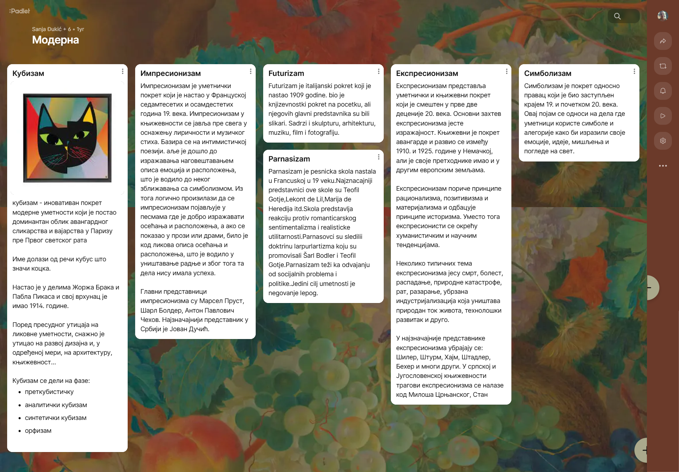
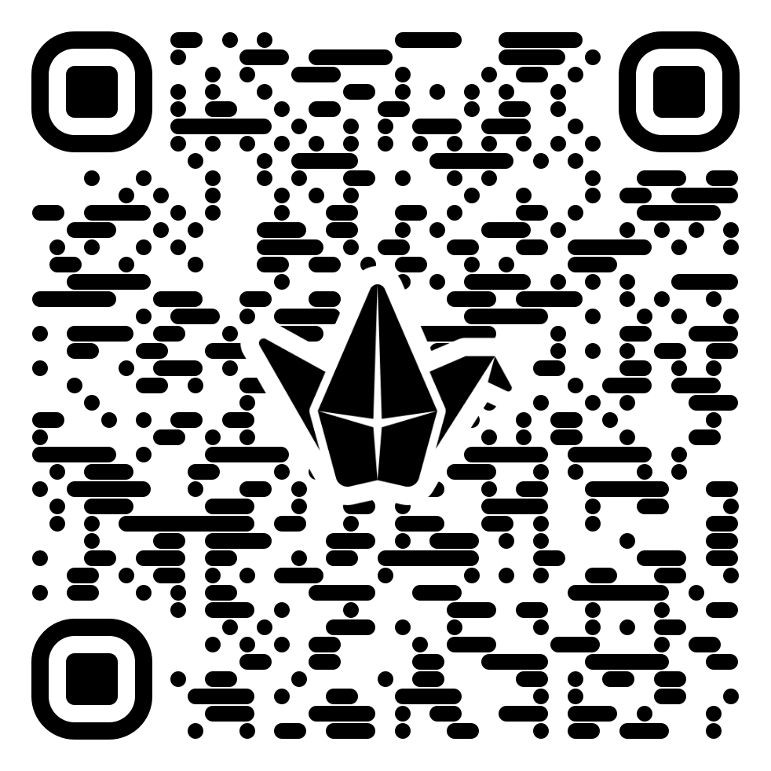
Пример употребе

Slide 10

Ментиметар
Ментиметaр је алат у оквиру ког ученици могу да изнесу своје ставове о одређеним питањима, учествују у анкети, одговарају на питања у реалном времену и потом стекну увиде у исправност својих одговора или степен заступљености различитих ставова.
mentimeter.com

Slide 11
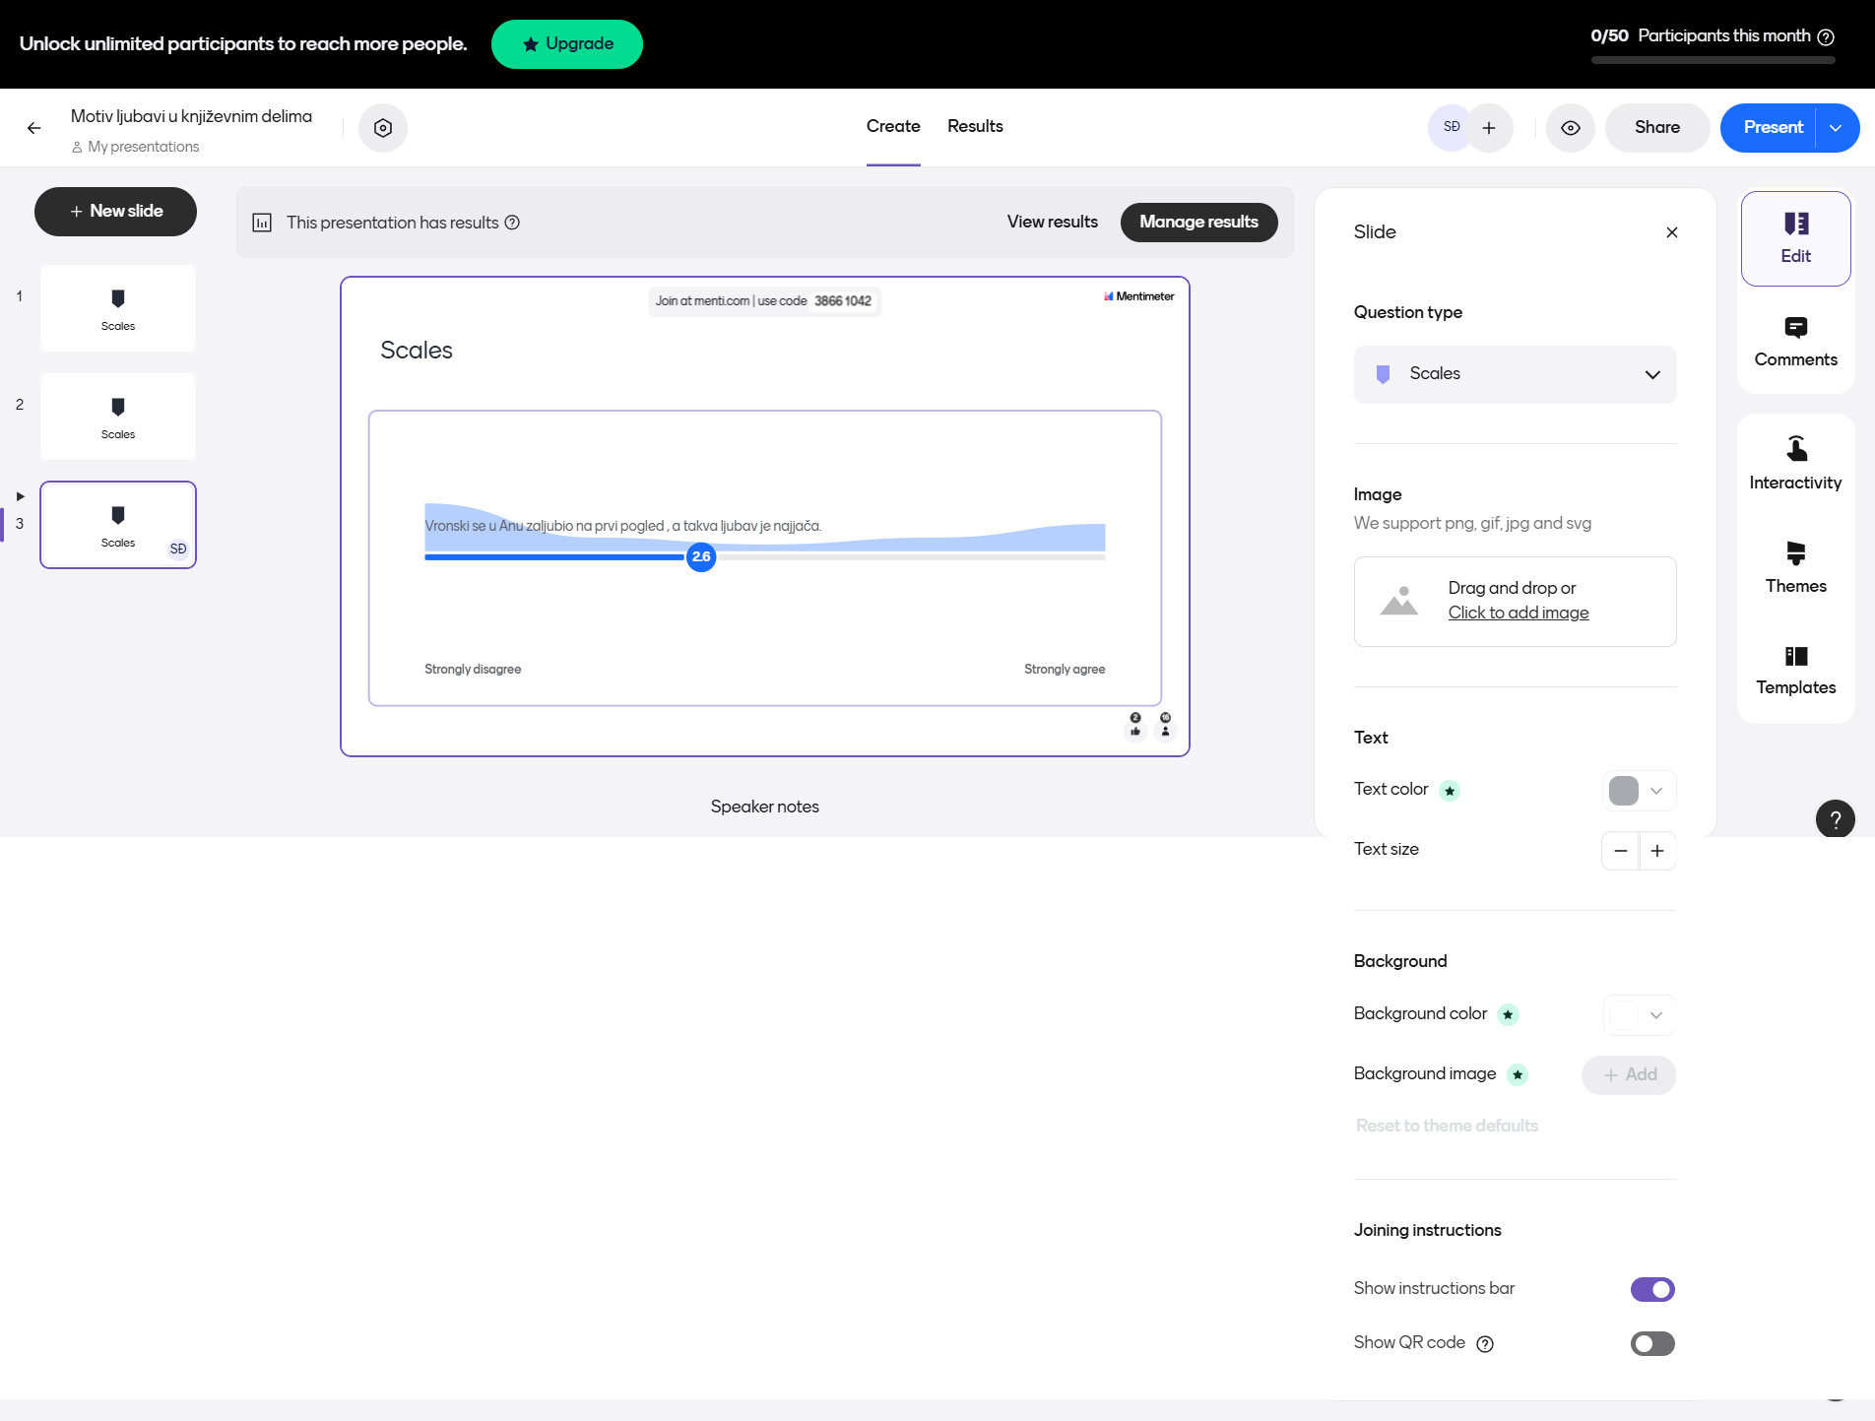
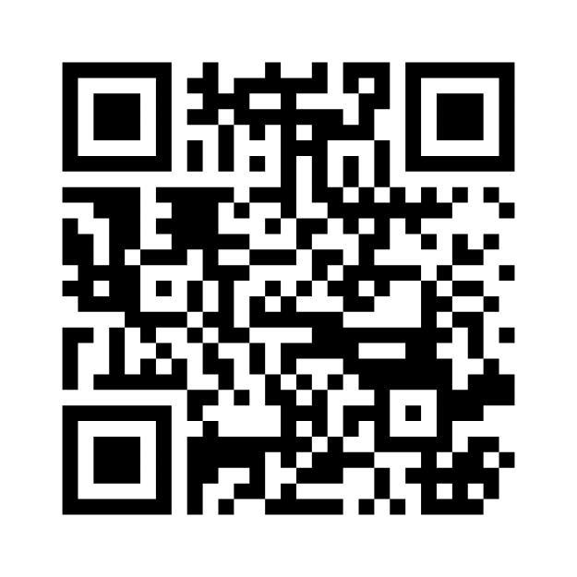
Пример употребе

Slide 12
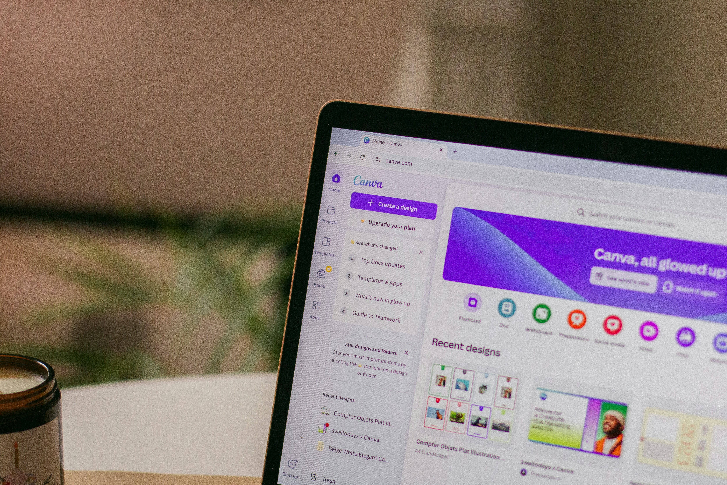
Канва
Коришћењем Kанве наставници могу унапредити наставу, док ученици могу развијати креативност, учити како да презентују информације и израђују мултимедијалне пројекте.
canva.com

Slide 13

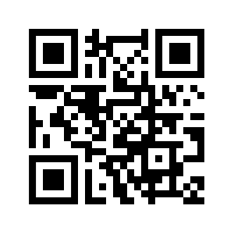
Пример употребе

Slide 14

Стори џампер
Стори џампер је веб-алат који омогућава корисницима да креирају и илуструју своје књиге; на једноставан начин могуће је направити своју е-књигу.
storyjumper.com

Slide 15
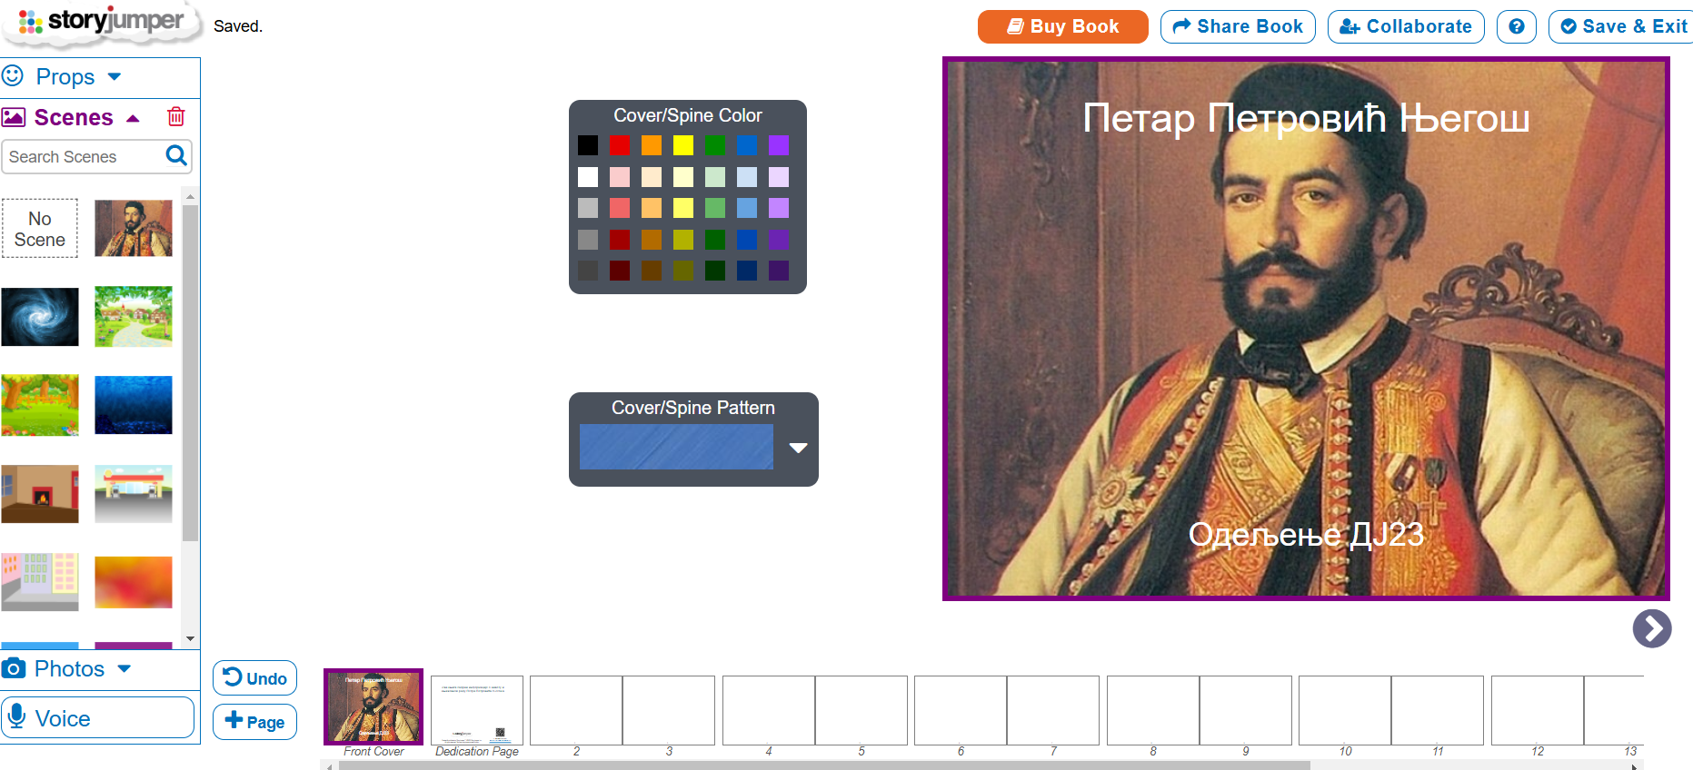
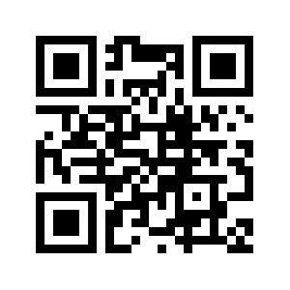
Пример употребе

Slide 16

КепкAт
Кепкат је бесплатан алат за видео-монтажу који омогућава корисницима да брзо и једноставно уређују видео-записе. Има велик избор функција и врло је једноставан за употребу.
capcut.com

Slide 17
Закључна разматрања
Наставници имају на располагању велик број различитих ИКТ алата, врло једноставних за коришћење, који наставу могу учинити интересантнијом.
Ниједан ИКТ алат не може да замени наставника; они су ту да допуне већ постојеће методе и пробуде интересовање код ученика.
Веома је важно да ученик буде ангажован, те да развија тимски дух и стиче вештине сарадње у тиму, а да задаци буду примерене тежине.
ИКТ алате можемо једнако успешно користити како за обраду новог градива, тако и за потребе обнављања, односно систематизације, па чак и за проверу знања.

Slide 18
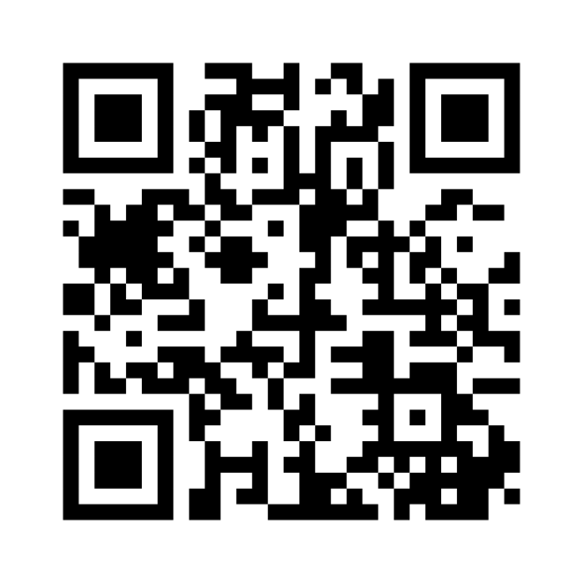
Скенирај ме :)

Slide 19
Хвала на пажњи
Сања Ђукић Радишић
sanjadjukic2@gmail.com

